Slide 1
Klasyfikacja znaków drogowych z wykorzystaniem Maszyny Wektorów Nośnych
08.06.2018
Mateusz Król
Mateusz Rędzia

Slide 2
Plan prezentacji
* Wstęp,
* definicje,
* algorytmy przetwarzania obrazu,
* baza obrazów,
* badania,
* zestawienie wyników i wnioski,
* Haar Cascade

Slide 3
Wstęp
Założenia projektu
Sieć neuronowa rozpoznająca znaki drogowe
Wykorzystanie sprzętu Raspberry Pi
Skorzystanie z funkcjonalności biblioteki OpenCV

Slide 4
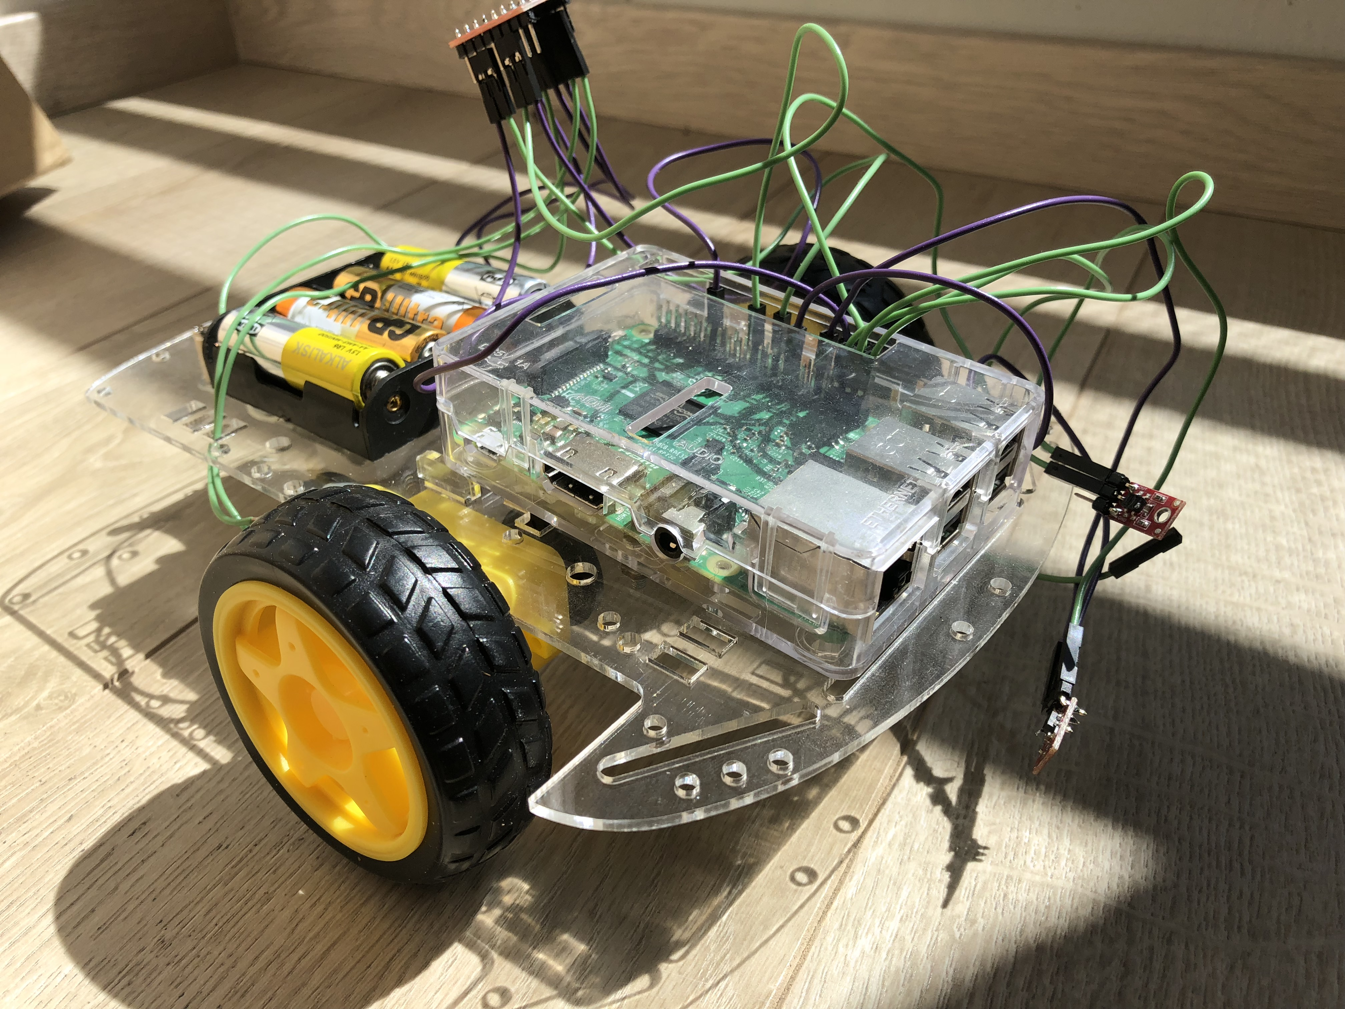
Przyszłość projektu

Slide 5
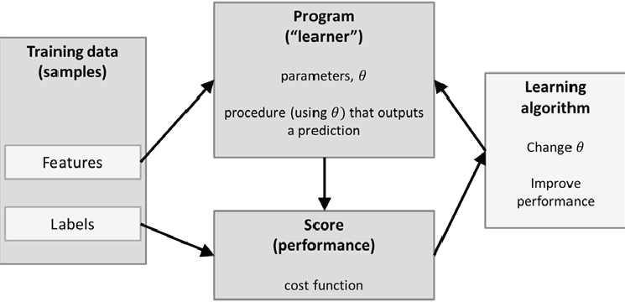
Definicje – Supervised Learning
Supervised Learning - Nauka mapowania wejścia i przekazywania informacji na wyjście.

Slide 6

OpenCV
OpenCV - Wieloplatformowa biblioteka funkcji wykorzystywanych podczas obróbki obrazu.

Slide 7
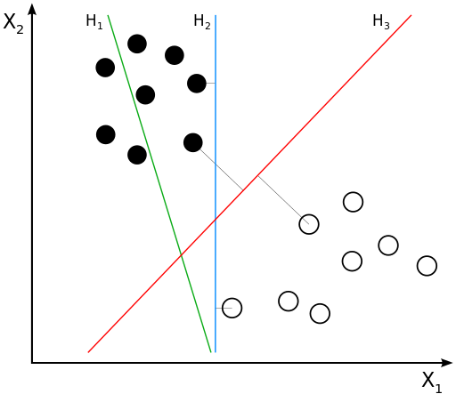
Definicje - SVM
SVM (Support Vector Machine) - abstrakcyjny koncept maszyny, której nauka ma na celu wyznaczenie Hiperpłaszczyzny.

Slide 8
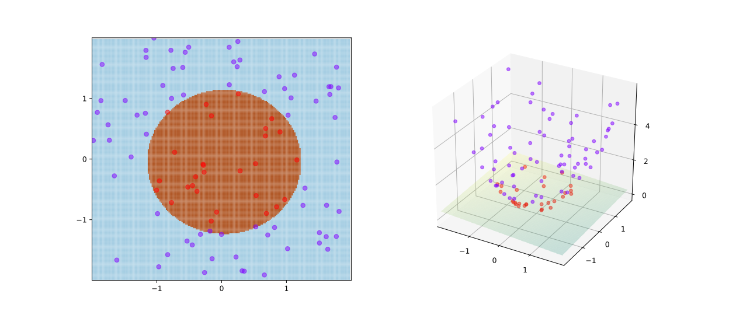
Definicje – SVM

Slide 9
Przetwarzanie obrazów
HSV (Hue Saturation Value) - Model opisu przestrzeni barw.
Nawiązuje do działania ludzkiego zmysłu wzroku
Barwy jako światło z oświetlenia otoczenia
Model jest rozpatrywany jako stożek

Slide 10
Przetwarzanie obrazów
Hog (Histogram of Oriented Gradients) - Algorytm stosowany do detekcji obiektów.
SURF (Speed Up Robust Features) - Algorytm detekcji obrazu poprzez punkty charakterystyczne.

Slide 11
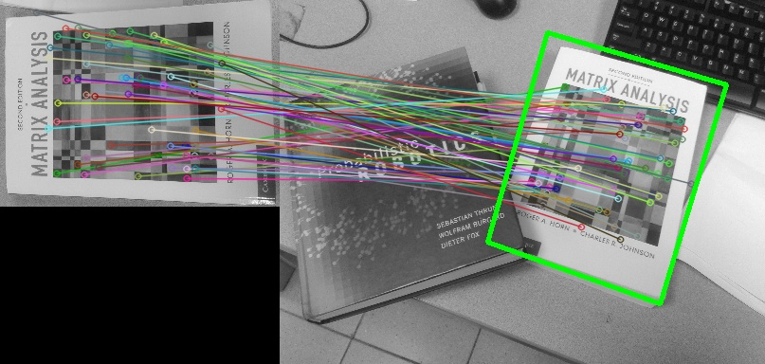
Przetwarzanie obrazów
Algorytm SURF

Slide 12
Baza obrazów

Slide 13
Baza obrazów
-Dla każdej klasy powyżej 5 000 zdjęć
-Otrzymano przy pomocy OpenCV
-Odpowiednie zaznaczenie ROI oraz klasy w pliku CSV
-

Slide 14
Obróbka obrazow
Brak obróbki
RGB
Gray scale
HSV
HOG
SURF

Slide 15
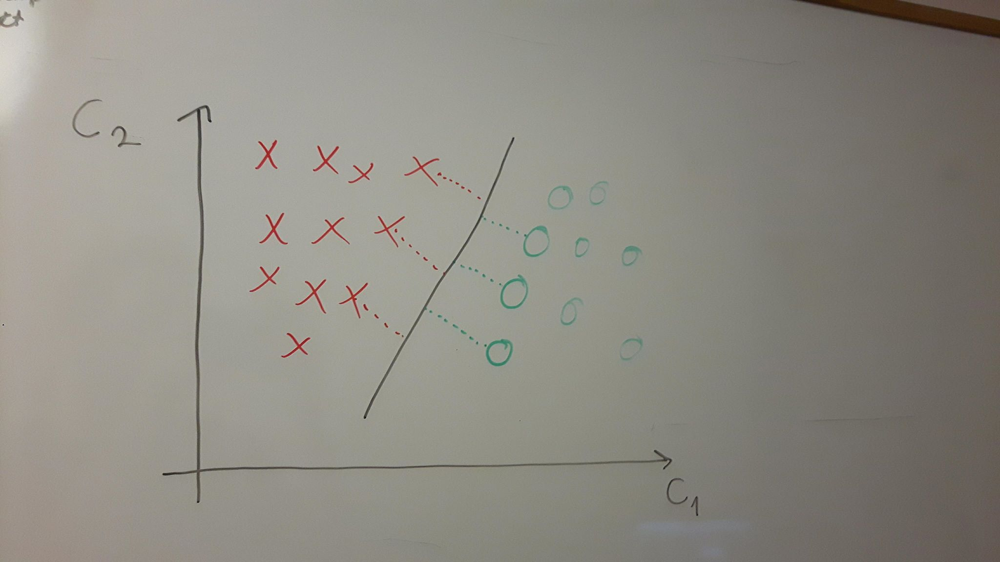
Nauka
Strategie nauki:
1 na 1

Slide 16
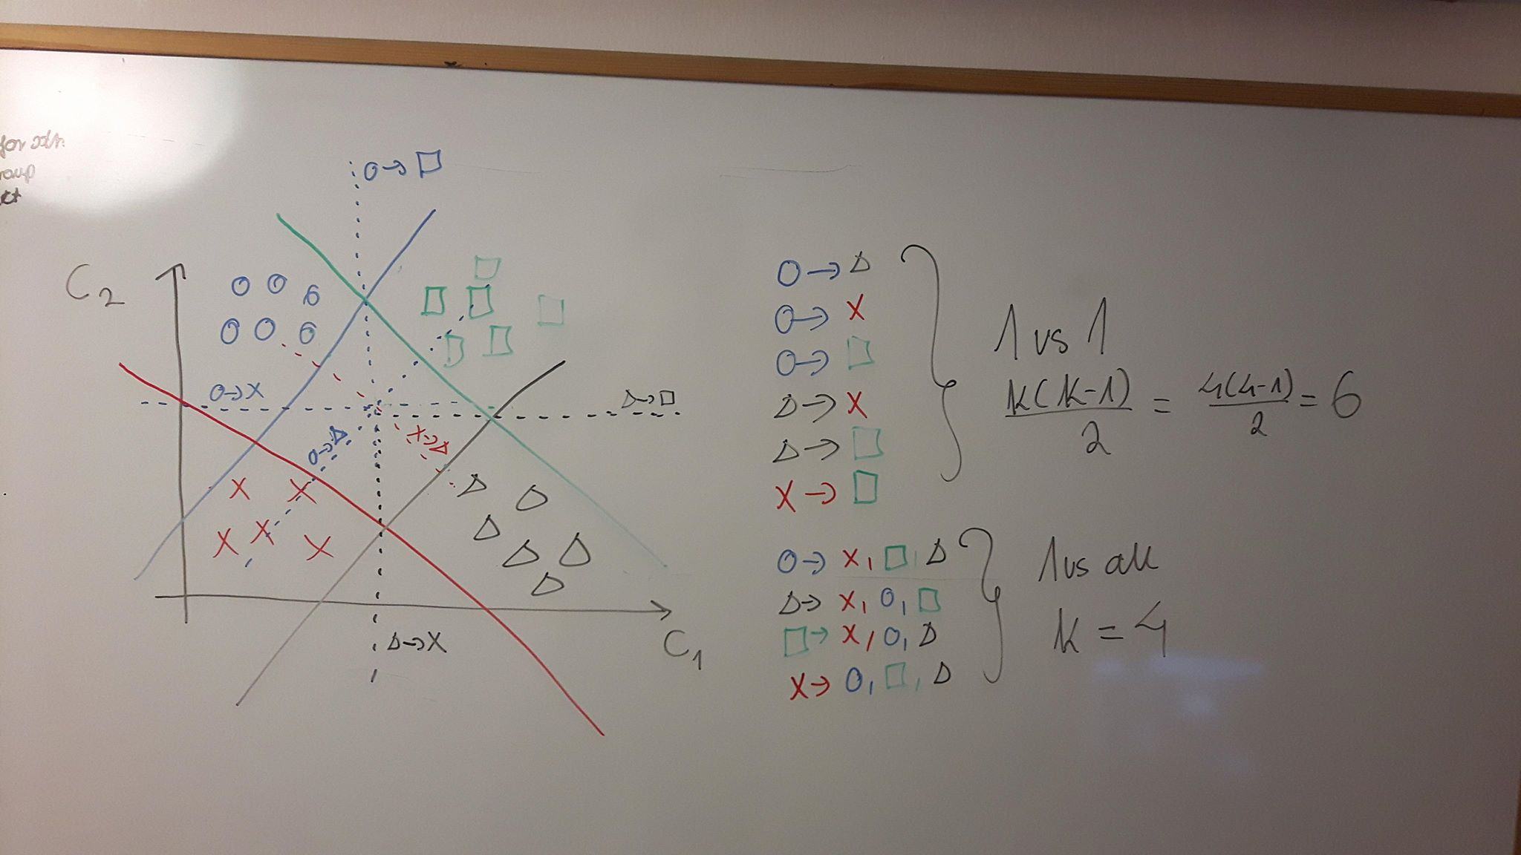
Nauka 1 vs 1 oraz 1 vs all

Slide 17
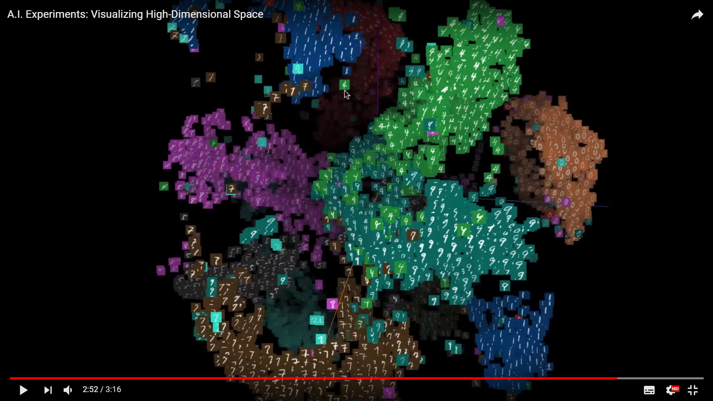
Lekka wizualizacja

Slide 18
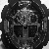
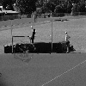
Haar Cascade – trening dla kadego ☺
opencv_createsamples -img watch5050.jpg -bg bg.txt -info info/info.lst
-pngoutput info -maxxangle 0.5 -maxyangle 0.5 -maxzangle 0.5 -num 1950
opencv_createsamples -info info/info.lst -num 1950 -w 20 -h 20 -vec positives.vec
opencv_traincascade -data data -vec positives.vec -bg bg.txt -numPos 1800 -numNeg 900 -numStages 10 -w 20 -h 20 &

Slide 19
Kod (całość)
import numpy as np
import cv2 face_cascade = cv2.CascadeClassifier('frontalface.xml’)
eye_cascade = cv2.CascadeClassifier('eye.xml’)
watch_cascade = cv2.CascadeClassifier('watchcascade10stage.xml’)
cap = cv2.VideoCapture(0)
while 1:
ret, img = cap.read()
gray = cv2.cvtColor(img, cv2.COLOR_BGR2GRAY)
faces = face_cascade.detectMultiScale(gray, 1.3, 5)
watches = watch_cascade.detectMultiScale(gray, 50, 50) for (x,y,w,h) in watches:
cv2.rectangle(img,(x,y),(x+w,y+h),(255,255,0),2)
for (x,y,w,h) in faces:
cv2.rectangle(img,(x,y),(x+w,y+h),(255,0,0),2)
roi_gray = gray[y:y+h, x:x+w] roi_color = img[y:y+h, x:x+w]
eyes = eye_cascade.detectMultiScale(roi_gray)
for (ex,ey,ew,eh) in eyes: cv2.rectangle(roi_color,(ex,ey),(ex+ew,ey+eh),(0,255,0),2)
cv2.imshow('img',img)
cap.release()
cv2.destroyAllWindows()

Slide 20
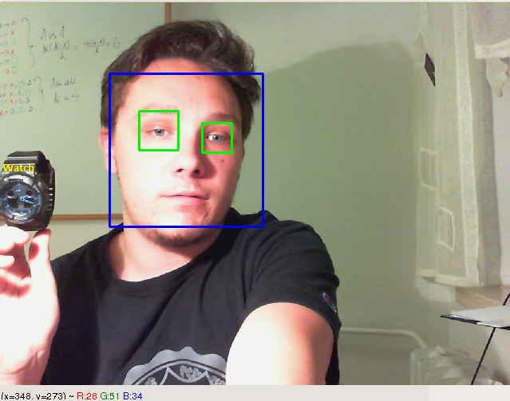
Efekt

Slide 21
Źródła
youtube.com/watch?v=wvsE8jm1GzE – wizualizacje
docs.opencv.org/3.4.1/index.html – OpenCV
en.wikipedia.org/wiki/Support_vector_machine – SVM
OpenCV with Python Blueprints – zastosowanie OpenCV w do przetwarzania obrazów
pythonprogramming.net/haar-cascade-object-detection-python-opencv-tutorial/ - haar cascades
Całość kodu na:

